Slide 1

Škola | SOU a ZŠ Planá
Číslo projektu | CZ.1.07/ 1.5.00/34.0673
Název školy | SOU a ZŠ Planá, Kostelní 129, Planá
Předmět | Technologie
Tematický okruh | Předběžná a tepelná úprava potravin
Název materiálu | Předběžná příprava drůbeže
Číslo materiálu | VY_(32)_INOVACE_2.B_T_04(20)
Autor | Ing. Petra Pechová
Všechna neocitovaná díla jsou dílem autora.

Slide 2
Anotace
Cílem prezentace je seznámit žáky předběžnou úpravou drůbeže.
Materiál je určen pro žáky prvního ročníku oboru kuchařské práce.
Prezentace je určena jako podpůrný materiál pro výklad nové látky a interaktivní práci ve výuce.

Slide 3
Předběžná příprava drůbeže
Ing. Petra Pechová, 2012

Slide 4
Předběžná úprava drůbeže
Do závodů veřejného stravování je drůbež dodávána opracovaná, nejčastěji chlazená a mražená.
Zmrazenou drůbež necháme rozmrazit, dočišťujeme a omýváme.
Drůbež dělíme na:
hrabavou (slepice, kohout, kuře, krocan, …)
vodní (husy a kachny)

Slide 5

Zabíjení drůbeže
rychle, dbáme na dobré vykrvácení
hrabavou drůbež zařezáváme ostrým nožem pod krkem (prořízneme krční tepnu), holubům řežeme hlavičky, vodní drůbež zařezáváme za hlavou

Slide 6
Čištění a škubání
za sucha ihned po zabití (krocan, perlička)
za sucha po vychladnutí (husa, kachna)
po opaření – usnadníme tím škubání (kuře, slepice)

Slide 7
Kuchání drůbeže
odsekneme nohy a krk, vyjmeme volátko, hrtan, jícen
břišní dutinu nařízneme od řitního otvoru, opatrně vytáhneme rukou celý obsah
z jater odstraníme žlučový váček
žaludek rozřízneme, stáhneme blánu
ze srdce vymáčkneme krevní sraženinu
odstraníme plíce
drůbež omyjeme a osušíme

Slide 8
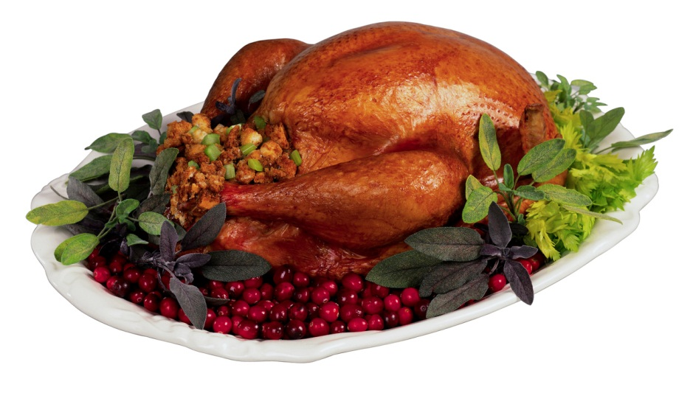
Formování (drezírování)
u kolenního kloubu nařízneme otvor mezi kostí a šlachou a protáhneme jím druhou nohu
křídla založíme za hřbet

Slide 9
Kontrolní otázky:
Jak dělíme drůbež?
Jakým způsobem kucháme drůbež?
Najděte na internetových stránkách, jak je drůbež dodávána do provozoven.

Slide 10
Použité zdroje:
ŠINDELKOVÁ, Alena. Technologie 1. díl. Praha: parta, 2001, ISBN 80-85989-83-2.

